Slide 1
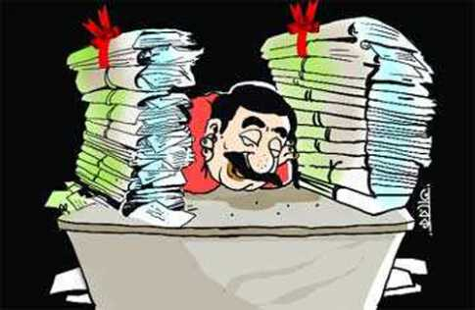
মাল্টিমিডিয়া শ্রেণিতে স্বাগত

Slide 2
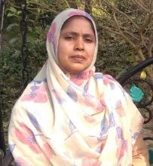
পরিচিতি
মোছাঃ মমতাজ পারভীন
প্রভাষক, রাষ্ট্রবিজ্ঞান বিভাগ
দৌলতপুর ডিগ্রি কলেজ
দৌলতপুর, বেলকুচি, সিরাজগঞ্জ
মোবাইল নম্বরঃ ০১৭১২৪৮০৩০৭
বিষয়ঃ পৌরনীতি ও সুশাসন
শ্রেণিঃ একাদশ
পত্রঃ প্রথম
অধ্যায়ঃ নবম
তারিখঃ

Slide 3
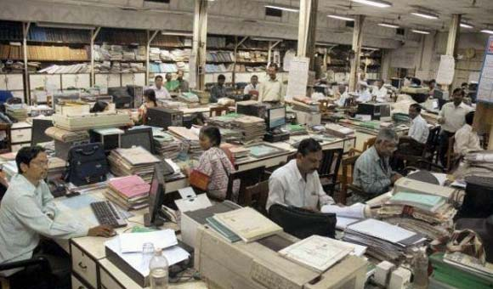
নিচের ছবিটি লক্ষ্য কর

Slide 4
আমলাতন্ত্র

Slide 5
শিখনফল
পাঠ শেষে শিক্ষার্থীরা...
আমলাতন্ত্র কি তা বলতে পারবে;
আমলাতন্ত্রের বৈশিষ্ট্য ব্যাখ্যা করতে পারবে;
আমলাতন্ত্রের কার্যাবলি বর্ণনা করতে পারবে।

Slide 6
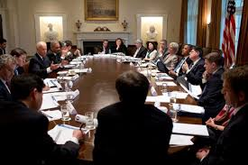
আক্ষরিক অর্থে আমলাতন্ত্র বলতে প্রশাসনিক কর্মকর্তা বা আমলাদের শাসনকে বুঝায়।

Slide 7
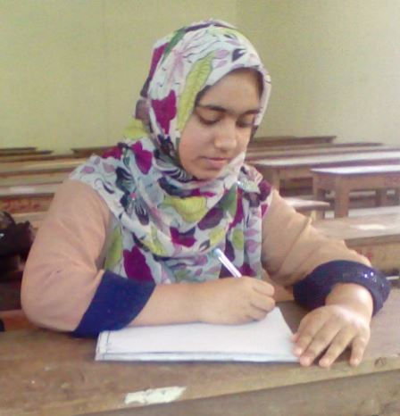
একক কাজ
আমলাতন্ত্র কী ?

Slide 8
আমলাতন্ত্রের বৈশিষ্ট্য
আমলাতন্ত্রের বৈশিষ্ট্য
স্থায়িত্ব
পদসোপান নীতি
নিয়োগ ও পদোন্নতি
দায়িত্বশীলতা

Slide 9
আমলাতন্ত্রের বৈশিষ্ট্য
আমলাতন্ত্রের বৈশিষ্ট্য
নিরপেক্ষতা
জনকল্যাণসাধন
নিয়মানুবর্তিতা
লালফিতার দৌরাত্ব

Slide 10
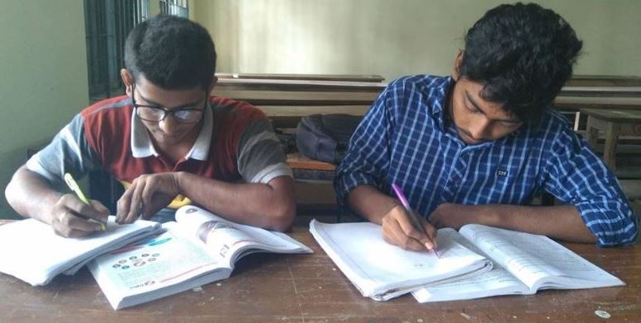
জোড়ায় কাজ
আমলাতন্ত্রের তিনটি বৈশিষ্ট্য ব্যাখ্যা কর।

Slide 11
আমলাতন্ত্রের কার্যাবলি
আইন প্রণয়ন
বিচার সংক্রান্ত
নীতি বাস্তবায়ন
স্বার্থের সমম্বয়
উন্নয়নমূলক কাজ

Slide 12
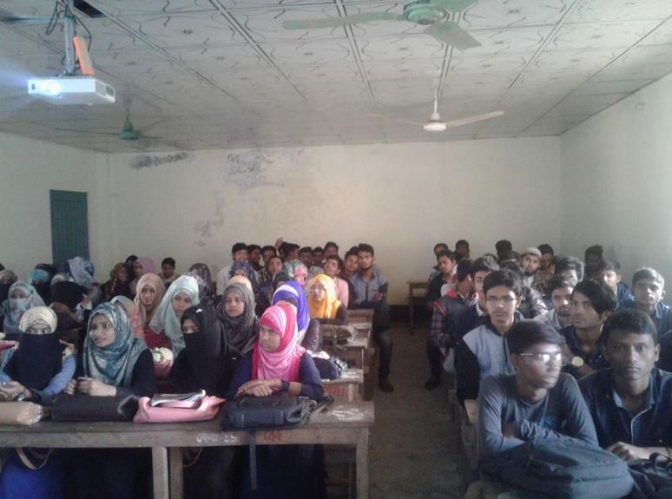
দলীয় কাজ
নীতি বাস্তবায়নে আমলাদের ভূমিকা ব্যাখ্যা কর।

Slide 13
মূল্যায়ন
আবার চেষ্টা কর
১। ম্যাক্স ওয়েবার কোনটির জনক ?
(ক) গণতন্ত্র (খ) সমাজতন্ত্র (গ) আমলাতন্ত্র (ঘ) স্বতন্ত্রীকরণ।
২। লালফিতার দৌরাত্ব্যের ফলে...
i. জনগণের হয়রানি বৃদ্ধি পায়;
ii. সিদ্ধান্ত গ্রহণে বিলম্ব ঘটে;
iii. গণতন্ত্রের বিকাশ ত্বরাম্বিত হয়।
নিচের কোনটি সঠিক...
(ক) i ও ii (খ) ii ও iii (গ) i ও iii (ঘ) i, ii ও iii ।
সঠিক উত্তরের জন্য ধন্যবাদ।

Slide 14
আমলাতন্ত্রের কার্যাবলি বাড়ি থেকে লিখে নিয়ে আসবে।

Slide 15
ধন্যবাদ

